Slide 1
ЗАЩИТНИКИ ЗЕМЛИ
РУССКОЙ

Slide 2
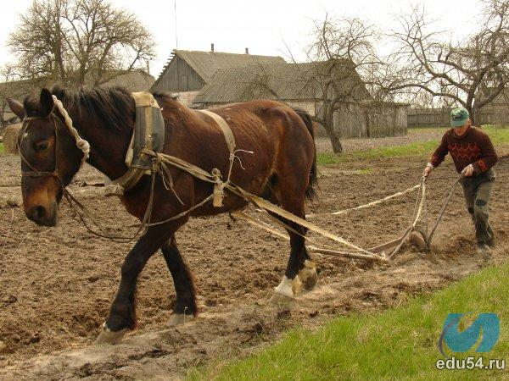
Отечеством мы зовём Россию потому,
что в ней жили испокон
веку
отцы и
деды наши

Slide 3
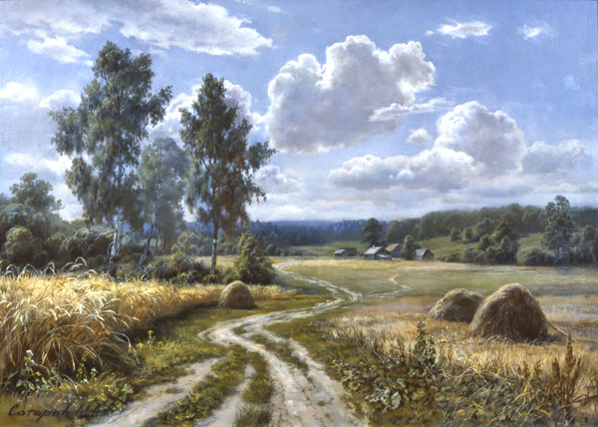
Родиной мы её зовём потому,
что в ней мы родились,
в ней говорят
родным
языком,
в ней для нас
всё родное,

Slide 4
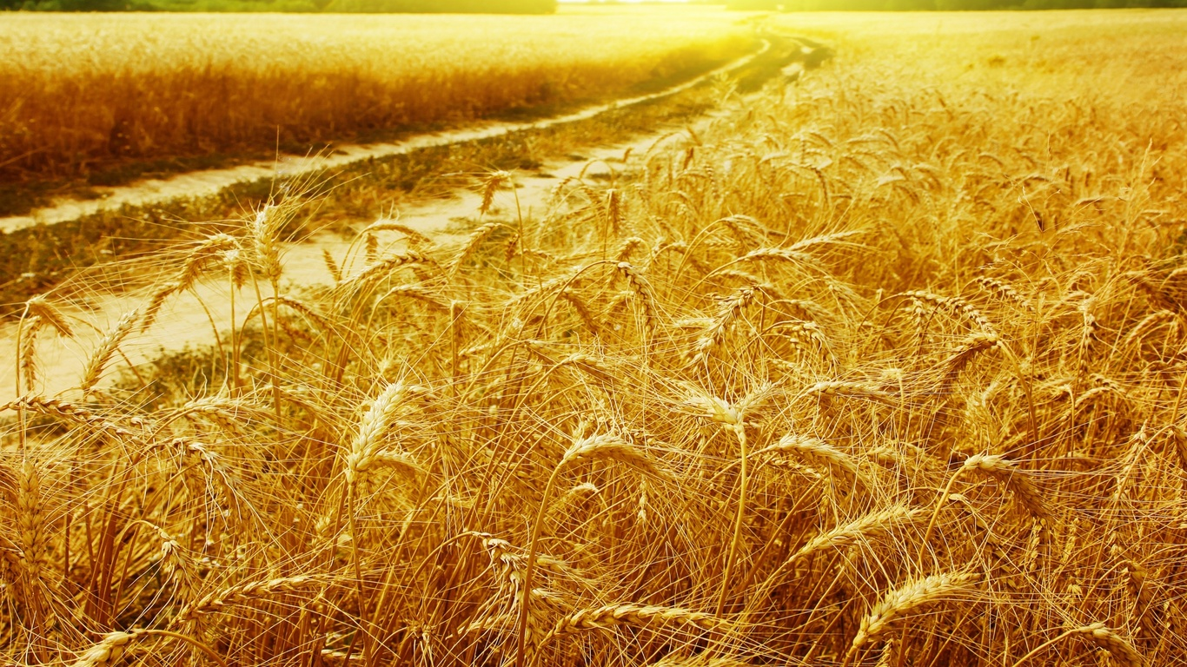
а матерью потому, что она вскормила своим хлебом

Slide 5
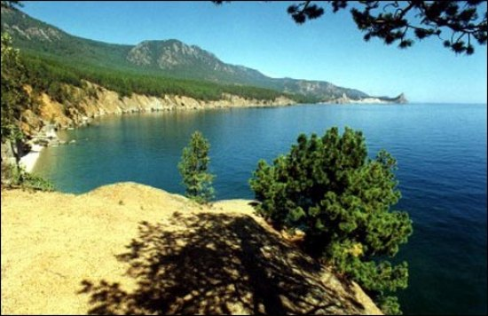
вспоила своими водами, выучила своему языку

Slide 6
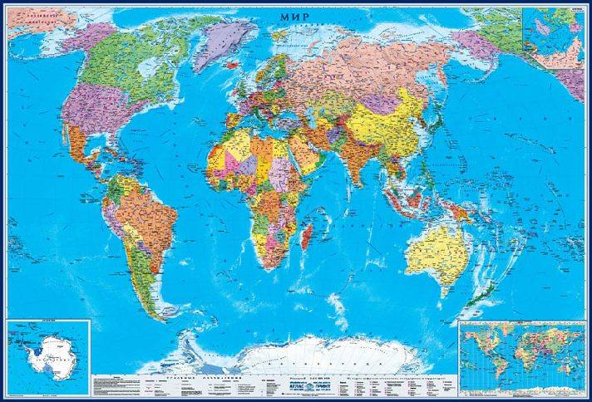
Много есть на свете, кроме России,
всяких хороших
государств
и земель,
но одна
у человека
родная мать – одна у него
и Родина

Slide 7
Патриот – человек, преданный своему народу,
любящий своё Отечество,
готовый на жертвы и совершающий подвиги
во имя интересов своей Родины

Slide 8
Патриотизм – любовь, преданность
и привязанность к Отечеству, к своему народу.

Slide 9
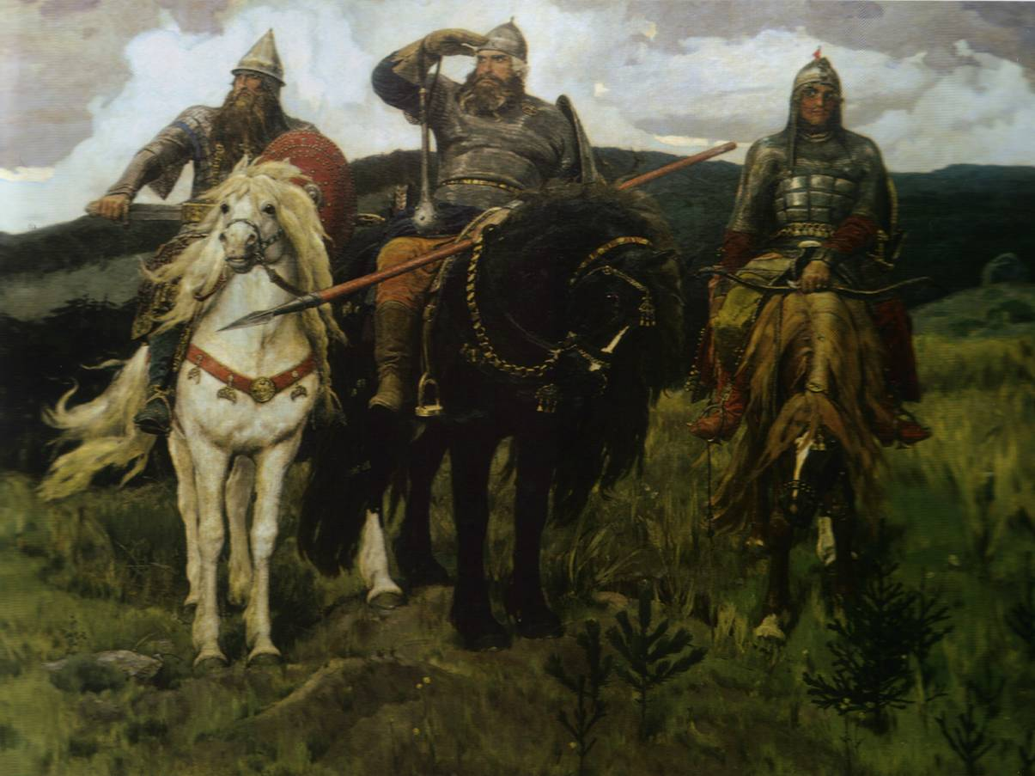

Slide 10
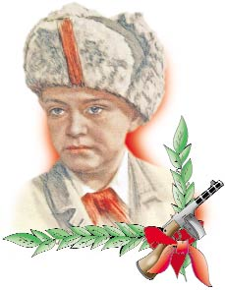

Slide 11
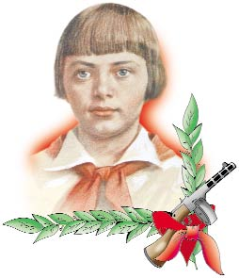

Slide 12
Почему Алёшу назвали Поповичем?
Сын попа
По имени отца
По фамилии Попов
По названию села Попово

Slide 13
О ком сказать можно так: воин надёжен, силён, могуч, мудр
1.Илья Муромец
2.Добрыня Никитич
3 Микула Селянович
4.Святогор

Slide 14
Илья Муромец из Г.Мурома, что означает древнегреческое слово
«мур»
1.Добродушие
2.Стена каменная
– защита
3.Гнев, ненависть
4. Победа

Slide 15
Что означает имя «Илья»
Храбрость, стойкость
Сила, мощь, крепость
Мужество, отвага
Доброжелательность, милосердие

Slide 16
Кто из богатырей не мог ходить до 30 лет?
Илья Муромец
Алёша Попович
Добрыня Никитич

Slide 17
Кого освободил из плена Змея Огненного Добрыня Никитич?
1.Елену Прекрасную
2.Василису Премудрую
3. Забаву Путятичну

Slide 18
Богатырь обладал силой огромной, но никогда не воевал 1. Микула
Селянинович
2. Святогор
3.Василий Буслаев

Slide 19
С кем из богатырей побратался Святогор?
1. С Ильёй Муромцем
.С Алёшей Поповичем
.С Добрыней Никитичем

Slide 20
Кому служили богатыри, изображённые на картине В.М. Васнецова?
Владимиру-Красно Солнышку
Владимиру-Ясному Соколу
Владимиру Мудрому

Slide 21
3 богатырши: Катерина, Настасья, Василиса - чьи это дочери?
Ильи Муромца
Микулы Селяниновича

